Slide 1
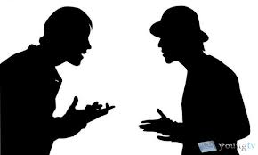
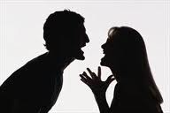
МБДОУ "Детский сад № 1 "Якорек"
«Мастерство
общения»

Slide 2
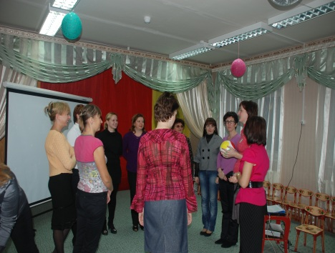
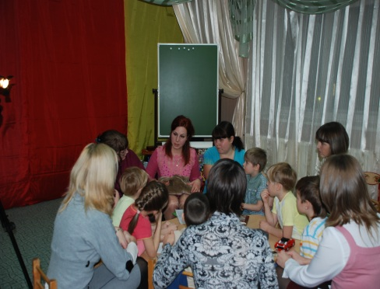
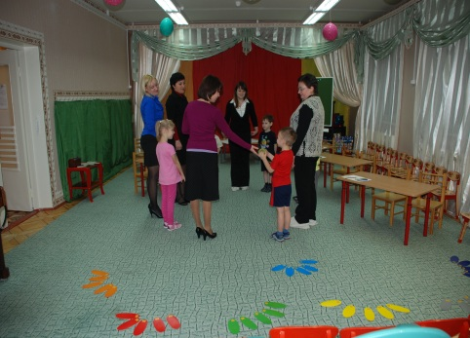
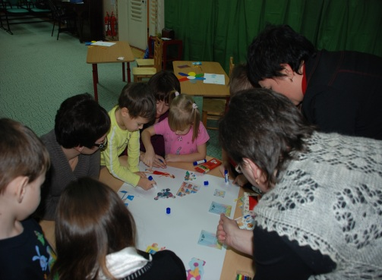
«Единственная настоящая роскошь - это роскошь общения» А.С. Экзюпери

Slide 3
ПЕДАГОГИЧЕСКОЕ МАСТЕРСТВО – это процесс целостного развития личности как субъекта педагогической деятельности, который определяется социальным запросом, ведущей деятельностью, а также активностью самого педагога, при этом профессиональное развитие предполагает потребность стремления педагога к своему профессиональному росту.

Slide 4
Слагаемые педагогического мастерства
Коммуникативные навыки
Творческие умения
Организаторские навыки
Исследовательские
умения
Гностические умения

Slide 5
Коммуникация — это процесс общения и передачи информации между людьми или их группами в виде устных и письменных сооб­щений, языка телодвижений и параметров речи.

Slide 6
Содержание общения
Передача информации
Познание людьми друг друга
Взаимодействие

Slide 7
Мастер-класс:
«Мастерство
общения»

Slide 8
Цель:
Развитие коммуникативных навыков.
Задачи:
1. Обучить эффективным способам общения.
2. Продемонстрировать особенности восприятия и передачи информации.
3. Расширить возможности установления контакта в различных ситуациях общения.
4. Развить умение невербального общения.

Slide 9
Спасибо за
внимание!

